Slide 1



Чекап: современная диагностика здоровья
Комплексная проверка состояния здоровья
Выявление бессимптомных заболеваний на ранней стадии
Индивидуальные рекомендации
в «Клинике Эксперт» Иркутск

Slide 2



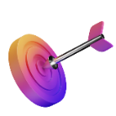



Что такое чекап?
Чекап здоровья в «Клинике Эксперт» –
это комплексная проверка организма.
Диагностика всего организма всего за 2-3 дня.
Вы можете выбрать программу полной проверки здоровья или определенной области, чтобы узнать настоящую причину боли в голове, спине, животе или суставах.
Диагностика здоровья за короткий срок
Вся диагностика в одной клинике
Возможность выявить болезнь на ранней стадии
Скидка на пакет услуг

Slide 3

Для женщин до 40 лет
«Программа на базе УЗИ»
Комплексная диагностика основных показателей женского здоровья
36 400 ₽
Лабораторная диагностика:
Взятие крови из периферической вены
Общий анализ крови развернутый
АЛТ, АСТ
Креатинин, глюкоза, общий билирубин, антитела к бледной трепонеме
Общий анализ мочи
Ультразвуковая диагностика:
УЗИ молочных желез
УЗИ матки и придатков трансвагинальное
УЗИ органов брюшной полости комплексное
УЗИ щитовидной железы и паращитовидных желез
Рентгенография легких в одной проекции
Функциональная диагностика:
ЭКГ
Эндоскопия:
ФГДС
Видеоколоноскопия
Приемы специалистов:
Прием врача-акушера-гинеколога
Прием врача онколога-маммолога
Прием осмотр врача терапевта

Slide 4
Для женщин после 40 лет
«Программа на базе УЗИ»
Комплексная диагностика основных показателей женского здоровья
47 600 ₽
Лабораторная диагностика:
Взятие крови из периферической вены
Общий анализ крови развернутый
АЛТ, АСТ
Креатинин, глюкоза, общий билирубин, липидный обмен, СА-125
Общий (клинический) анализ мочи
Ультразвуковая диагностика:
УЗИ трансвагинальное
УЗИ органов брюшной полости комплексное
УЗИ щитовидной железы
Рентгенография легких в одной проекции
Маммография
Функциональная диагностика:
Эхокардиография
ЭКГ
Холтер
Эндоскопия:
ФГДС
Видеоколоноскопия
Приемы специалистов:
Прием врача-офтальмолога
Прием врача-акушера-гинеколога
Прием врача онколога-маммолога
Прием врача терапевта

Slide 5
Для женщин до 40 лет
«Программа на базе МРТ»
Комплексная диагностика основных показателей женского здоровья
82 000 ₽
Лабораторная диагностика:
Взятие крови из периферической вены
Общий анализ крови развернутый
АЛТ, АСТ
Креатинин, глюкоза, общий билирубин, антитела к бледной трепонеме
Общий анализ мочи
МРТ всего тела:
Головной мозг и сосуды
Все отделы позвоночника
Органы брюшной полости и забрюшинного пространства
Органы малого таза
Ультразвуковая диагностика:
УЗИ молочных желез
УЗИ щитовидной железы
Компьютерная томография легких
Приемы специалистов:
Прием врача-акушера-гинеколога
Прием врача онколога-маммолога
Прием осмотр врача терапевта
Функциональная диагностика:
Эхокардиография
ЭКГ
Холтер
Эндоскопия:
ФГДС
Видеоколоноскопия

Slide 6
Для женщин после 40 лет
«Программа на базе МРТ»
Комплексная диагностика основных показателей женского здоровья
95 000 ₽
Лабораторная диагностика:
Взятие крови из периферической вены
Общий анализ крови (развернутый)
АЛТ, АСТ
Креатинин, глюкоза, общий билирубин, липидный обмен, СА-125
Общий (клинический) анализ мочи
МРТ всего тела:
Головной мозг и сосуды
Все отделы позвоночника
Органы брюшной полости и забрюшинного пространства
Органы малого таза
Ультразвуковая диагностика:
УЗИ щитовидной железы
Компьютерная томография легких
Маммография
Функциональная диагностика:
Эхокардиография
ЭКГ
Холтер
Эндоскопия:
ФГДС
Видеоколоноскопия
Приемы специалистов:
Прием врача-офтальмолога
Прием врача-акушера-гинеколога
Прием врача онколога-маммолога
Прием врача-терапевта

Slide 7


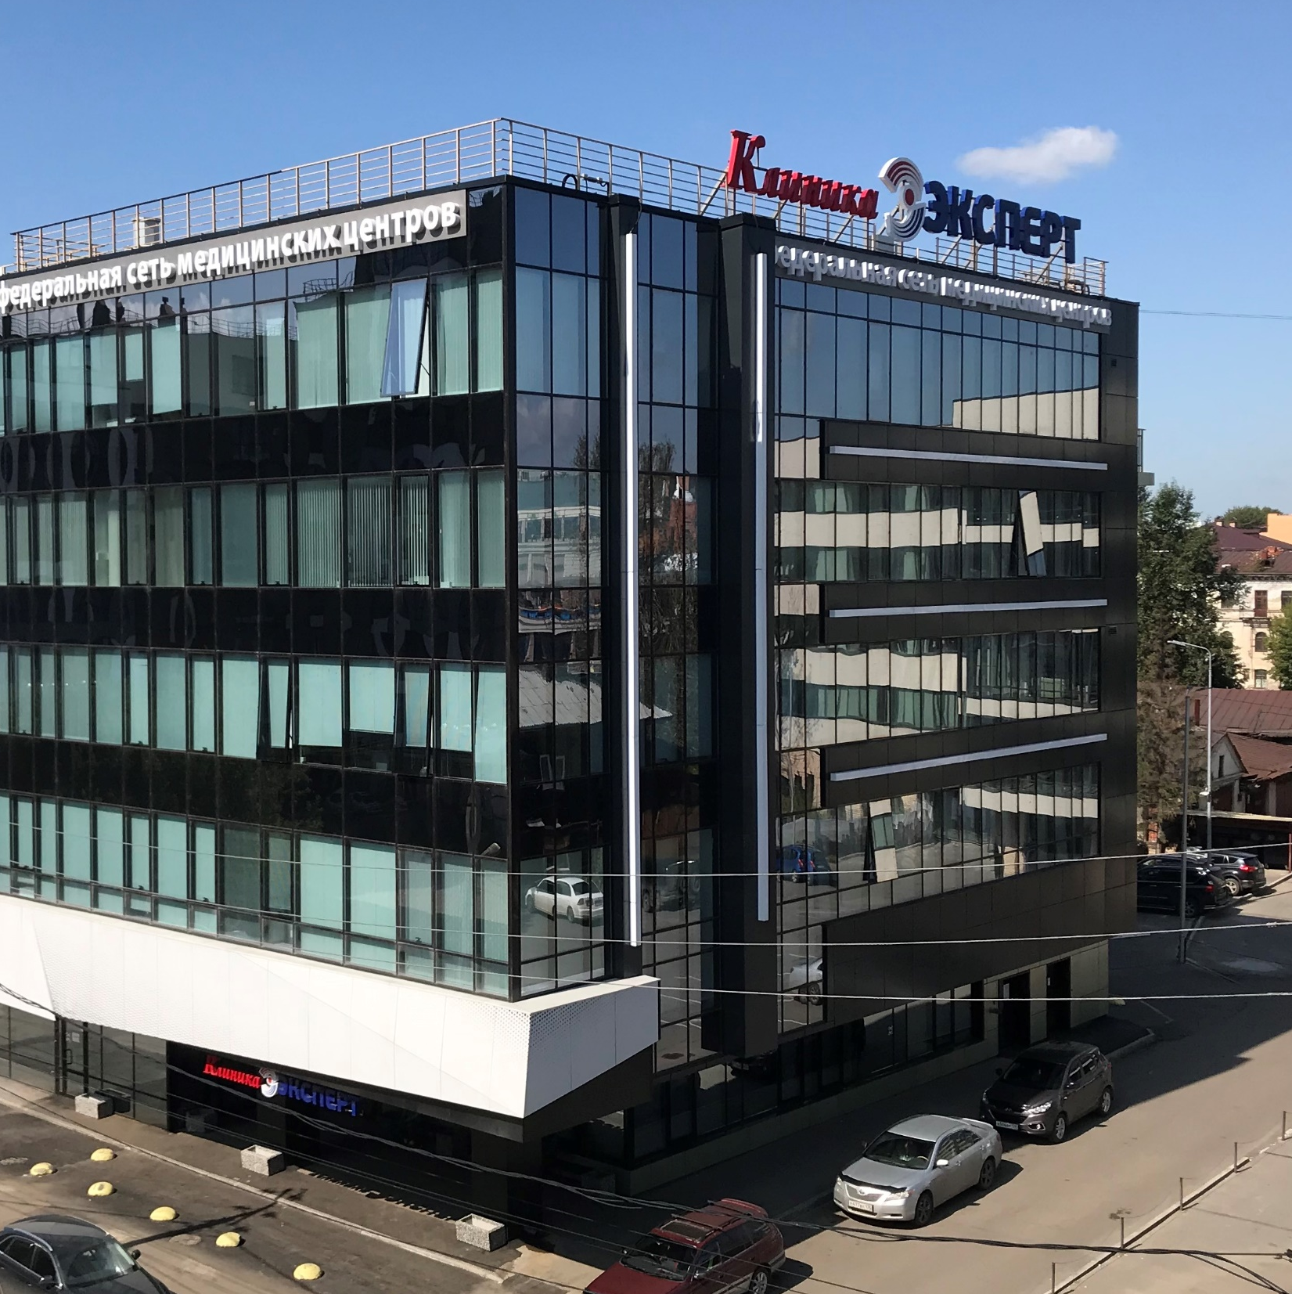
При необходимости мы можем сформировать индивидуальную программу обследования для пациентов с хроническими заболеваниями.
Записать на комплексное обследование можно по телефону:
500-055
или оставив заявку на сайте: irk.klinikaexpert.ru
ИМЕЮТСЯ ПРОТИВОПОКАЗАНИЯ, НЕОБХОДИМА КОНСУЛЬТАЦИЯ СПЕЦИАЛИСТА

